Slide 1
方差分析

Slide 2

方差分析

Slide 3
案例介绍

Slide 4
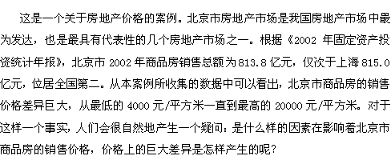
案例介绍

Slide 5

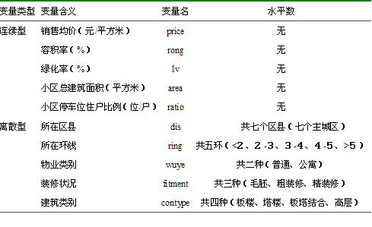
数据来源及说明

Slide 6
研究目标
房价，不论对于政府、开发商还是消费者都是最为关心的问题。
研究影响房价的因素，是本案例的主要研究目标。
在本案例中，将暂时不考虑连续型变量的影响。

Slide 7
描述分析

Slide 8

描述性分析
首先进行描述分析，对所分析的数据作一个大概的了解。
SPSS：Analyze > Descriptive Statistics > Explore
R语句：
attch(a)：将数据集a中各变量添加到工作空间，便于直接调用
pairs(a[,c(1:6)])：对a的前6列做散点图
其中，pairs(x)函数的作用是绘制散点图矩阵，x表示来自矩阵或向量的数据

Slide 9
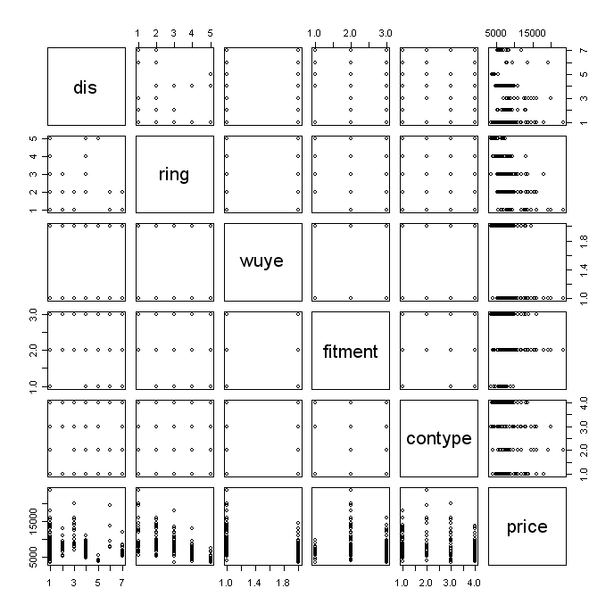

Slide 10
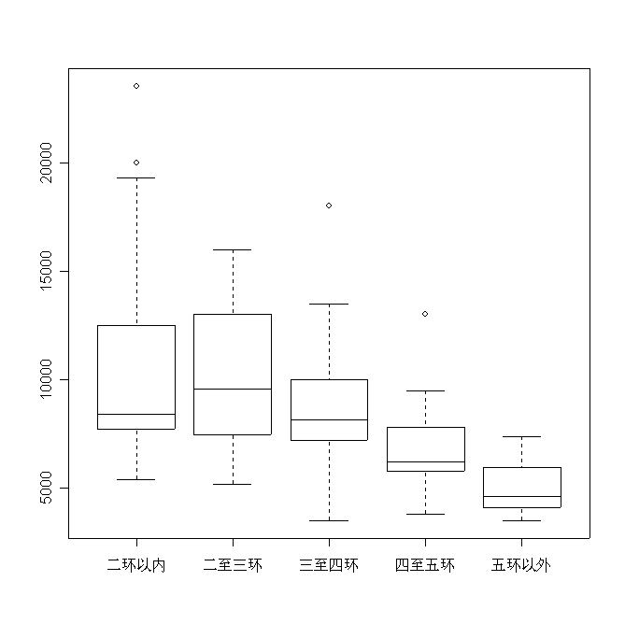

Slide 11


Slide 12

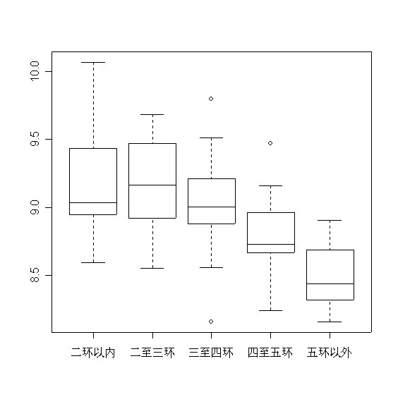

Slide 13



Slide 14
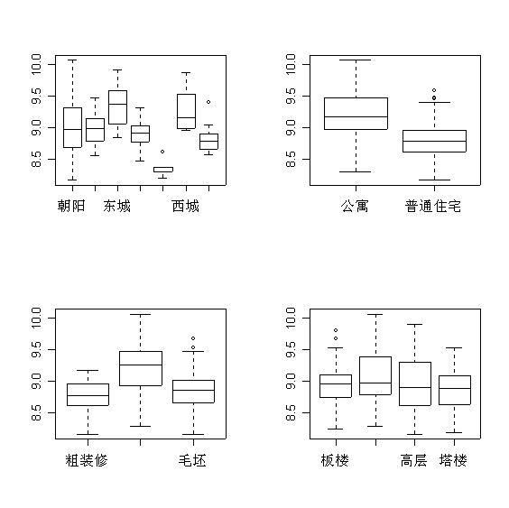

Slide 15
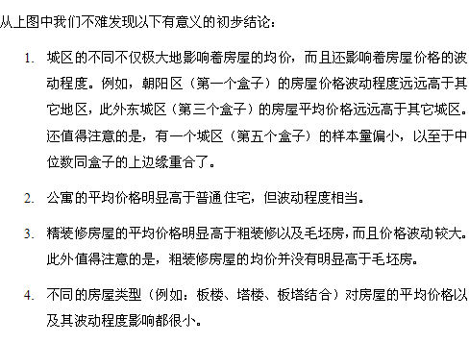

Slide 16
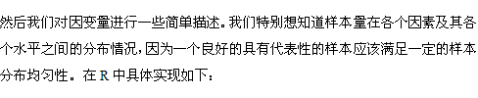
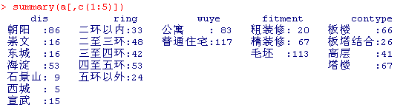

Slide 17
单因素方差分析

Slide 18
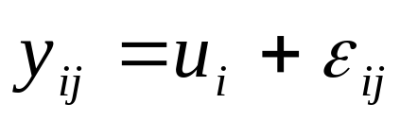
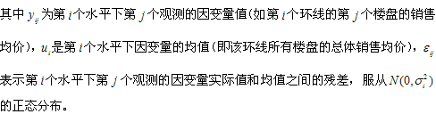
单因素方差分析

Slide 19
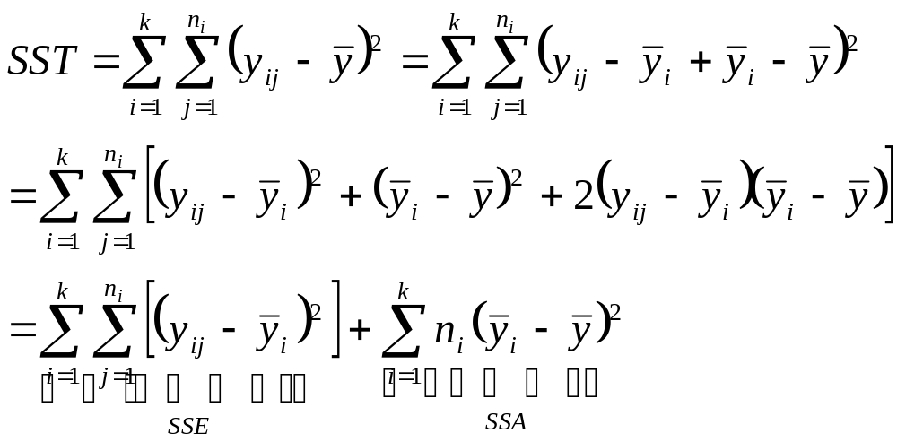
方差分解

Slide 20
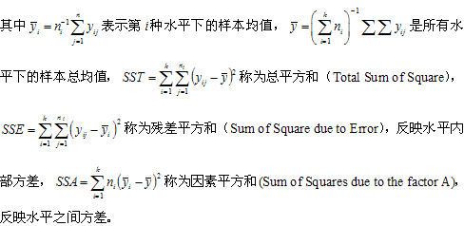

Slide 21

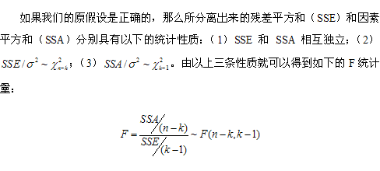
F检验

Slide 22
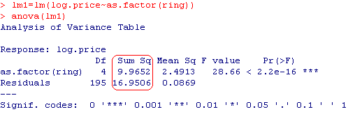
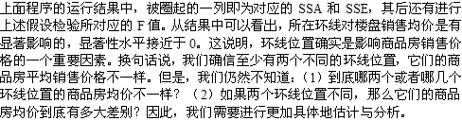
Notes:
factor()：将一个向量

Slide 23
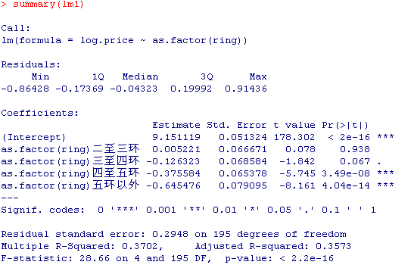

Slide 24

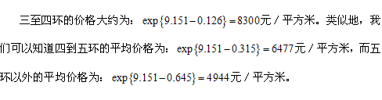

Slide 25
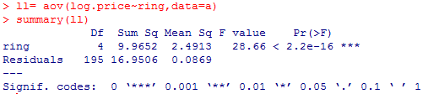
第二种方法
语句：
> ll= aov(log.price~ring,data=a)
> summary(ll)

Slide 26


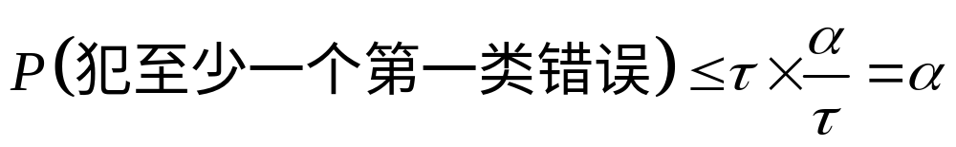
多重比较

Slide 27
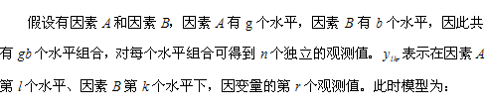
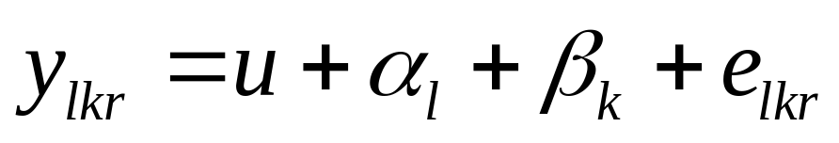
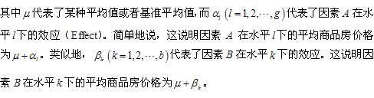
双因素简单可加模型

Slide 28
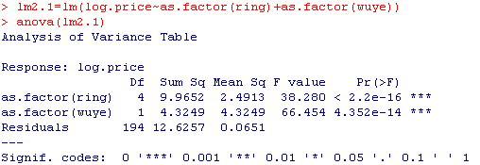

Slide 29
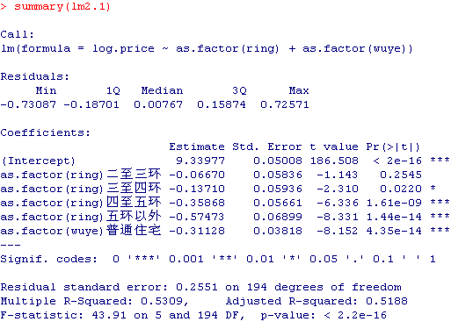

Slide 30
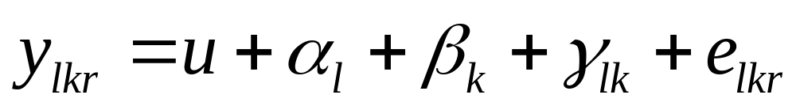
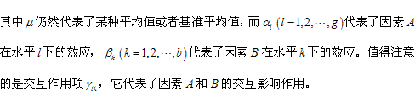
双因素交互作用模型

Slide 31
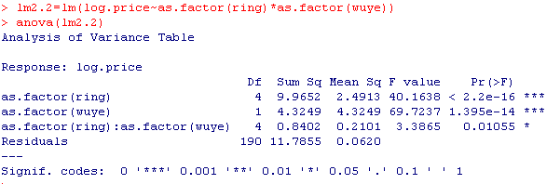

Slide 32
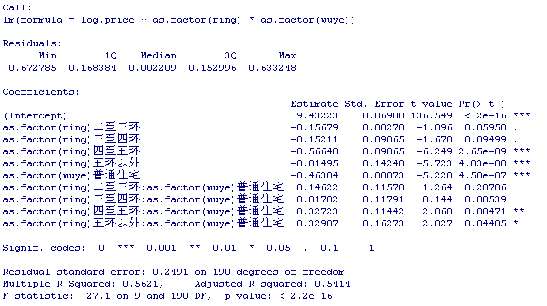

Slide 33

多因素方差分析

Slide 34
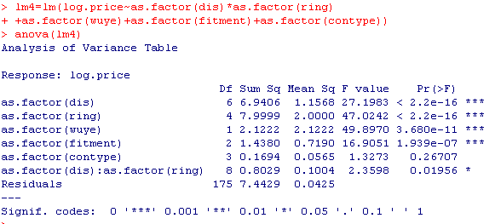

Slide 35
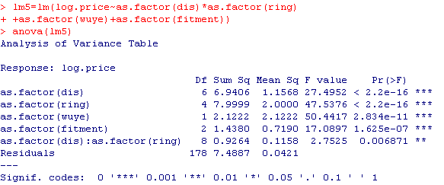
因素“房屋类别”（contype）是不显著的，p值高达0.267，
我们可以考虑舍弃房屋类别这个因素，重新拟合如下：

Slide 36
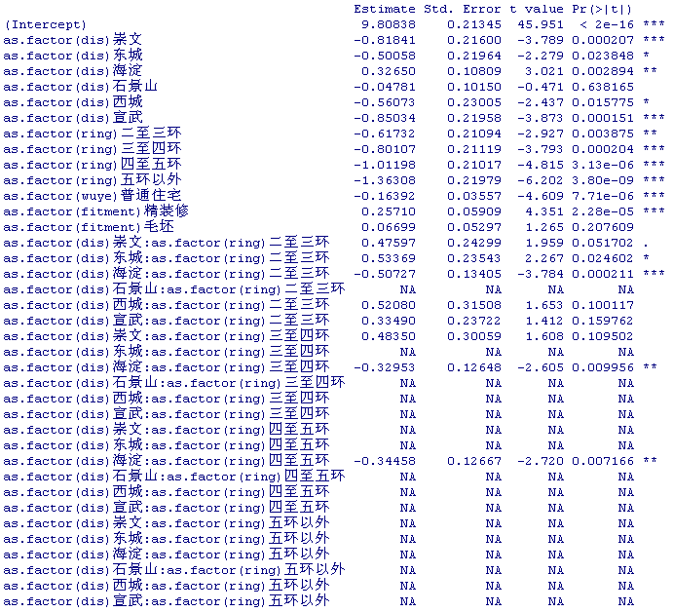

Slide 37
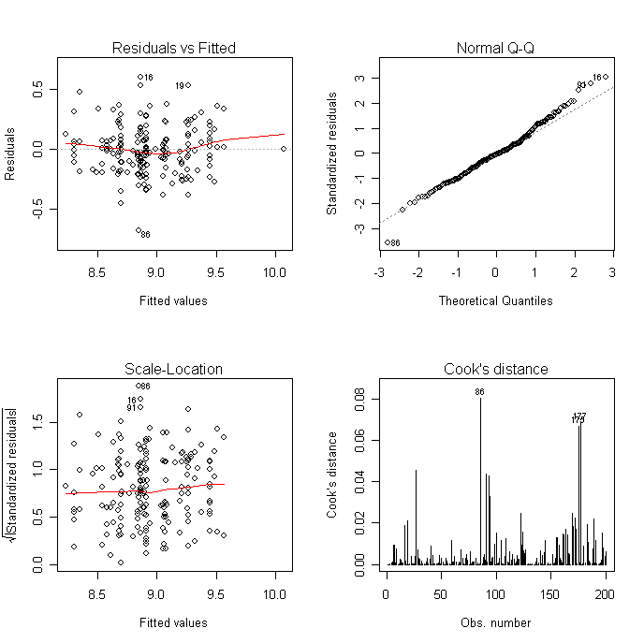
模型残差诊断

Slide 38
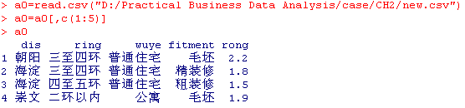
模型预测

Slide 39
